Slide 1
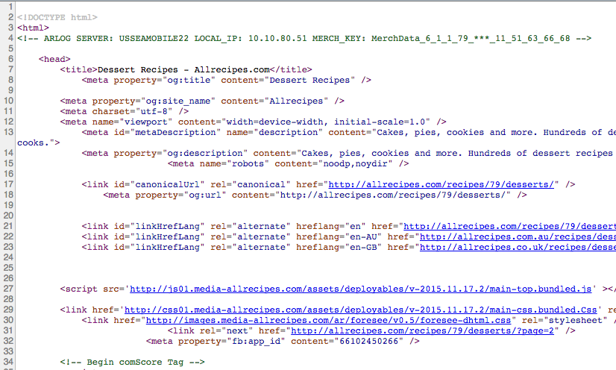

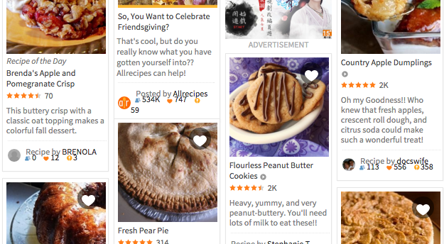
Front-end
Back end
傳遞參數
Browser顯示網頁內容給user
Browser讀取並解析網頁程式碼
Html
Css
javascript
後端讀取前端的需求後，計算出要給user看的內容

Slide 2
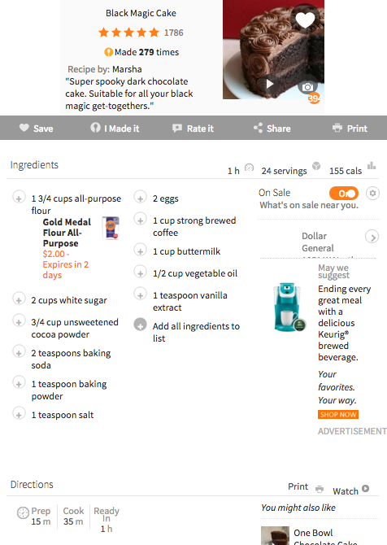
recipe_name
rating, vote_number
ingredient
Prep_time, cook_time, total_time

Slide 3
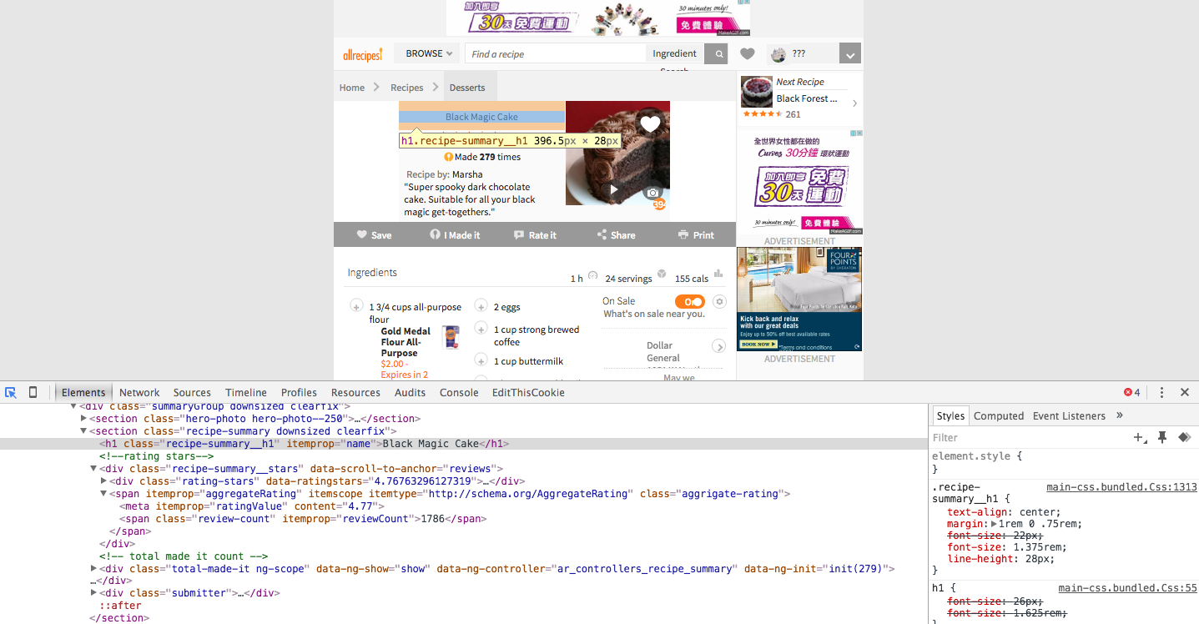
2
1
3

Slide 4
